Slide 1

СтартСтаж
Участницы проекта: Бычкова Ангелина и Михейчева Дарья, 3MM

Slide 2

Продукт : Платформа для сотрудничества с работодателями и инвесторами
Стартапы
Стажировки
финансирование и поддержка проекта на каждом этапе реализации;
база инвесторов;
форум творческих людей и единомышленников
возможность получить опыт работы практически в любой сфере;
реальные отзывы на работодателей;
форум для пользователей сервиса

Slide 3
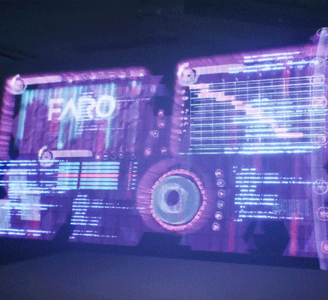


Актуальность
Целевая аудитория СтартСтаж: студенты колледжей и университетов, начиная с 16 лет.
На сегодняшний момент аналогов такому сервису нет, поэтому потенциальный спрос очень высок.

Slide 4




Конкуренты
Наш проект - выход для тех, кто пока не имеет опыта и еще только учится!

Slide 5


Продвижение СтартСтаж
* Будет осуществляться с помощью социальных сетей, так как ими пользуется наша целевая аудитория

Slide 6


Продукты проекта: поиск вакансий - 0 руб* размещение проекта - 0 руб*
Затраты в год ~215000
Разовые затраты ~500000
Плановый размер инвестиций - 1 млн
Планируемая прибыль - от 300 тыс./мес.
NVP ~970 тыс.
IRR – 30%
Срок окупаемости проекта - 4 месяца
*доп.опции за подписку от 200 руб.

Slide 7


Подписки пользователей
Студент +
Отсутствие рекламы
Консалтинг от экспертов по стартапу
Инвестор +
Возможность просмотра стартап-проектов
Отсутствие рекламы
Резюме и стартапы в топе
Окно для требований к проектам, которым могут следовать студенты

Slide 8

Спасибо за внимание!

